Slide 1

Společenstva polí
Rostliny
Člověk a jeho svět (Přírodověda pro 4. ročník)
Číslo projektu: CZ.1.07/1.4.00/21.0866
Šablona: III/2 Inovace a zkvalitnění výuky prostřednictvím ICT
Název: VY_32_INOVACE_04_SPOLEČENSTVA POLÍ – ROSTLINY
Sada: 3
Druh materiálu: DUM PŘ č. 4
Jméno autora: Jana Weberová
Škola: ZŠ A MŠ Cholina, okres Olomouc, příspěvková organizace
Cholina 35, 783 22
Datum vytvoření: 12. 8. 2011
Předmět: Přírodověda
Ročník: čtvrtý
Anotace: Materiál (DUM) slouží k seznámení i k procvičení s rostlinami na poli.
Je určen ke společné práci, která proběhne na interaktivní tabuli.
Klíčová slova: rostliny, plevele, hospodářské rostliny
Zdroje: autorka, viz poznámky

Slide 2
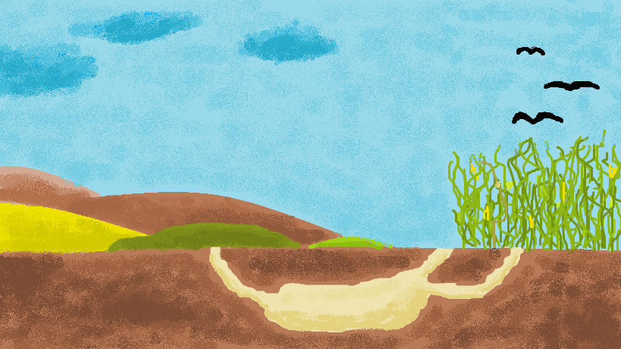
SPOLEČENSTVA
POLÍ

Slide 3
ROSTLINY
plevele
hospodářské rostliny
obilniny
okopaniny
luskoviny
olejniny
jeteloviny
pícniny
zelenina
průmyslové rostliny

Slide 4
plevele

Slide 5
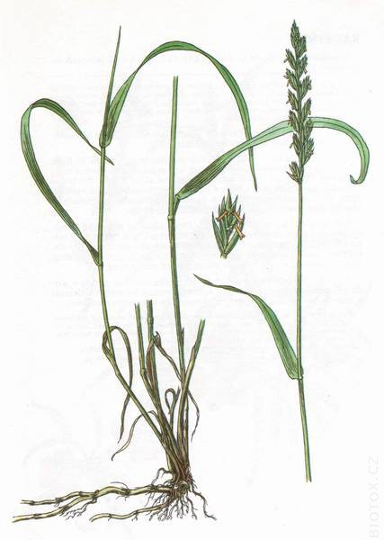
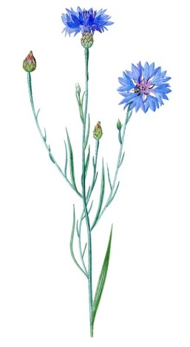
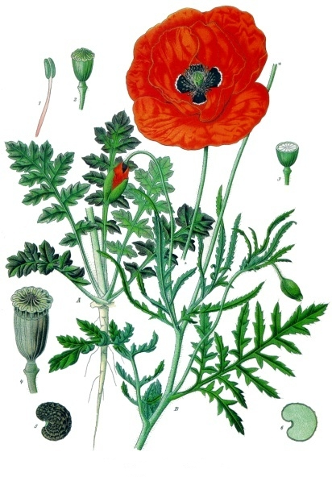
pýr plazivý chrpa modrá mák vlčí
Notes:
http://biotox.cz/botanicus/index.php?id=bph_0580
http://www.fyto-kosmetika.cz/kategorie-box/rozdeleni-podle-suroviny/chrpa/
http://upload.wikimedia.org/wikipedia/commons/1/14/Koeh-101.jpg

Slide 6
hospodářské rostliny

Slide 7
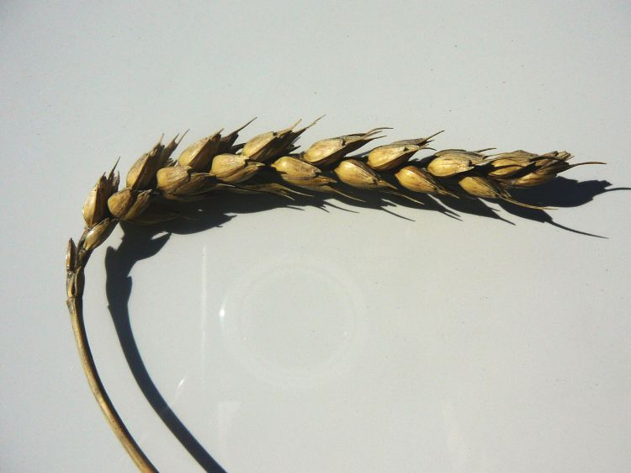
obilniny
pšenice setá
Notes:
http://www.biolib.cz/cz/taxonimage/id98530/?taxonid=185591

Slide 8
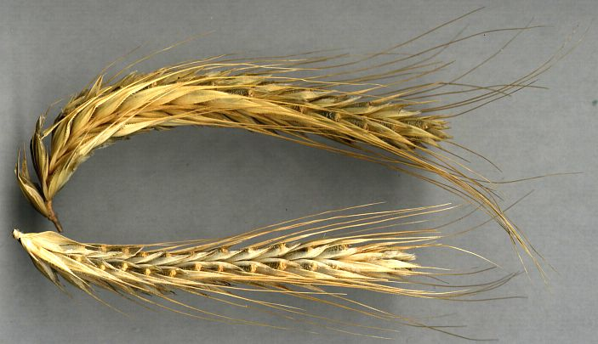
obilniny
žito seté
Notes:
http://www.biolib.cz/cz/taxonimage/id48270/?taxonid=479550

Slide 9
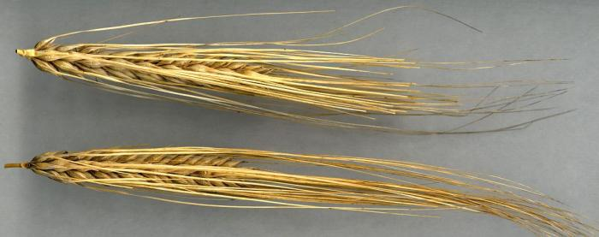
obilniny
ječmen obecný
Notes:
http://www.biolib.cz/cz/taxonimage/id48243/?taxonid=42551

Slide 10
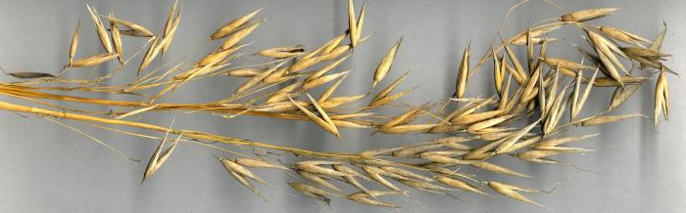
obilniny
oves setý
Notes:
http://www.biolib.cz/cz/taxonimage/id48230/?taxonid=479484

Slide 11
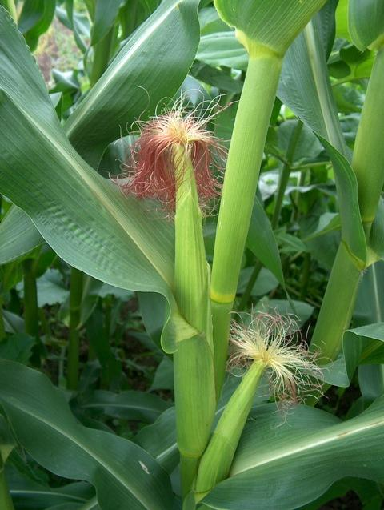
obilniny
kukuřice setá
Notes:
http://www.biolib.cz/cz/taxonimage/id18563/?taxonid=42737

Slide 12
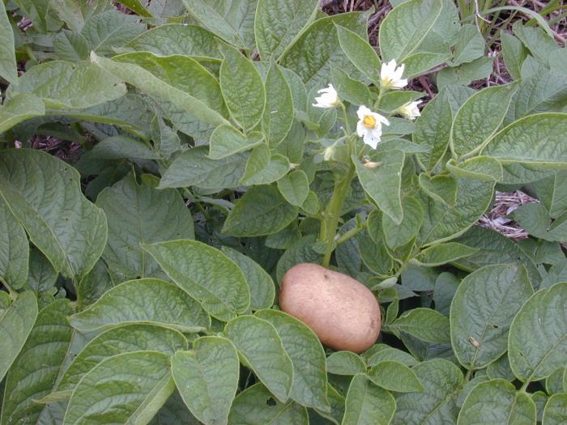
okopaniny
lilek brambor
Notes:
http://www.biolib.cz/cz/taxonimage/id50340/?taxonid=40766

Slide 13
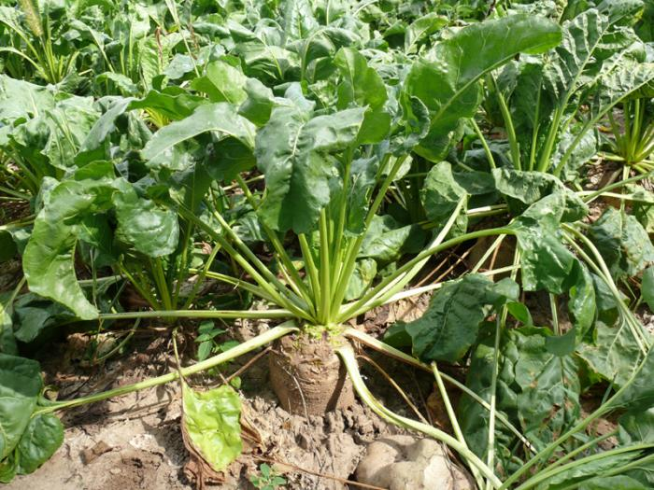
okopaniny
řepa obecná
Notes:
http://www.biolib.cz/cz/taxonimage/id68142/?taxonid=38653

Slide 14
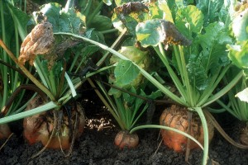
okopaniny
řepa krmná
Notes:
http://www.agroseznam.cz/images_inzeraty/25365_1.jpg

Slide 15
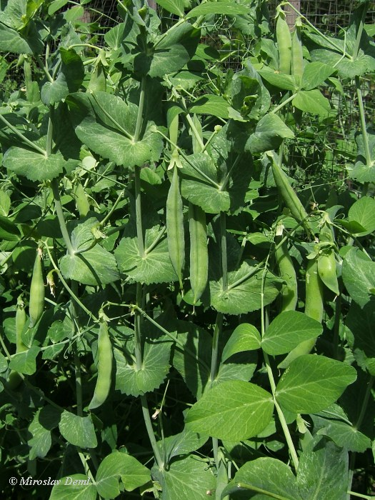
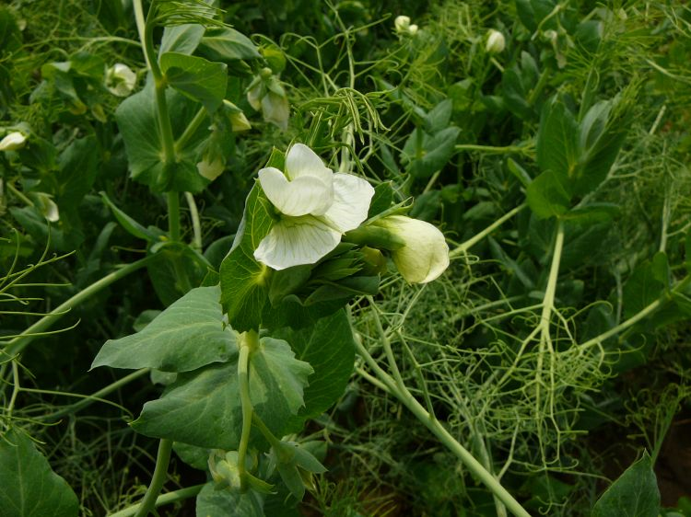
luskoviny
hrách setý
Notes:
http://www.biolib.cz/cz/taxonimage/id87884/?taxonid=40003
http://www.biolib.cz/cz/taxonimage/id18245/?taxonid=62127

Slide 16
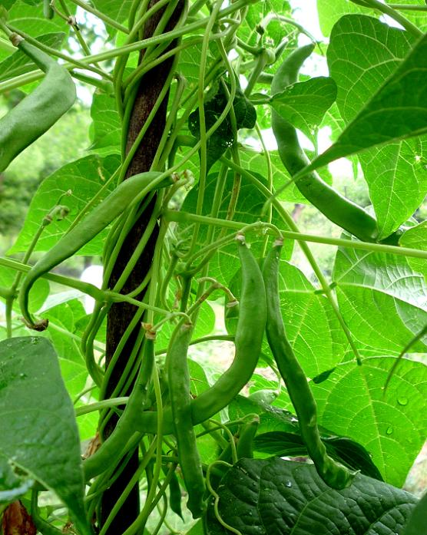
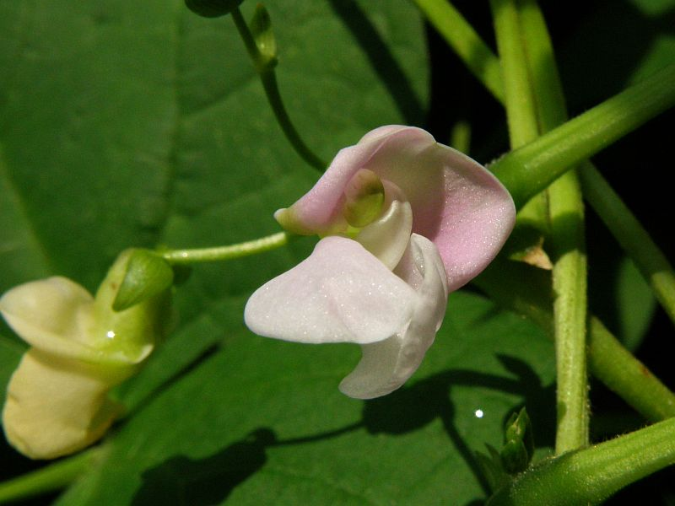
luskoviny
fazol obecný
Notes:
http://www.biolib.cz/cz/taxonimage/id96948/?taxonid=39933
http://www.biolib.cz/cz/taxonimage/id125857/?taxonid=39933

Slide 17
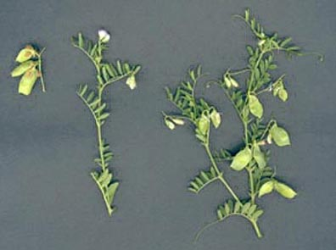
luskoviny
čočka jedlá
Notes:
http://www2.zf.jcu.cz/~moudry/skripta/2/Obrazky/13-cocka_rostlina.jpg

Slide 18
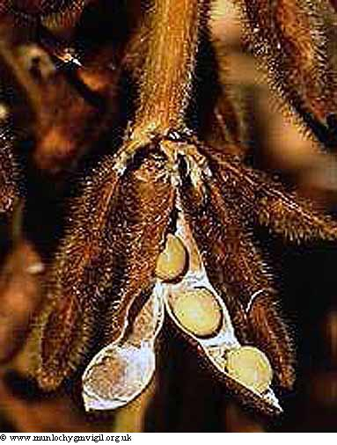
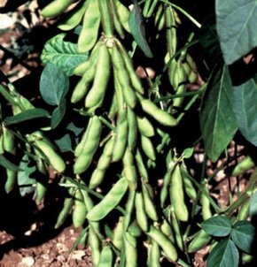
luskoviny
sója luštinatá
Notes:
http://slnieckova.sk/p/soja-fazulova/
http://vfu-www.vfu.cz/fvhe/toxikologie/web/obrazky%20prednasky/soya1.jpg

Slide 19
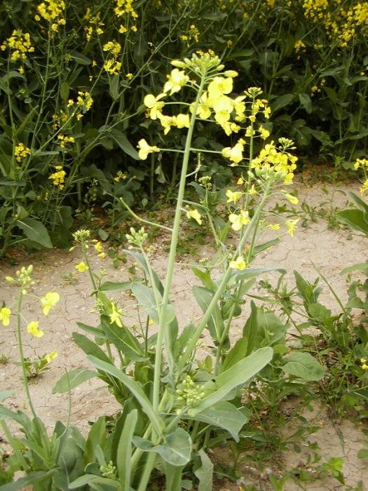
olejniny
brukev řepka olejka
Notes:
http://www.biolib.cz/cz/taxonimage/id20308/?taxonid=39210

Slide 20
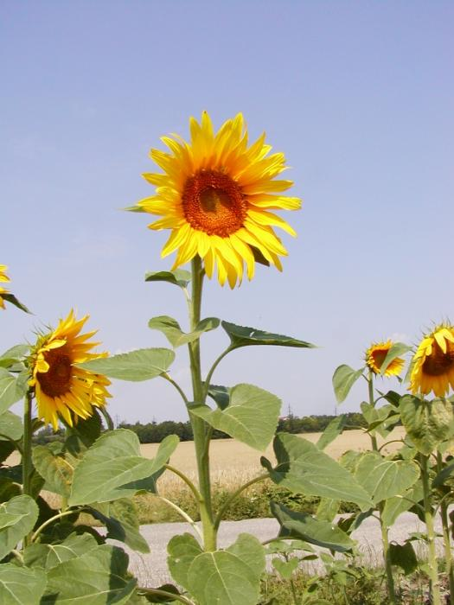
olejniny
slunečnice rolní
Notes:
http://www.biolib.cz/cz/taxonimage/id18258/?taxonid=41534

Slide 21
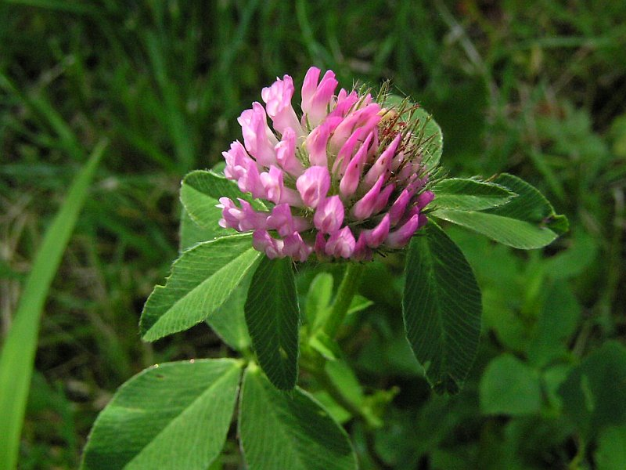
jeteloviny
jetel luční
Notes:
http://www.biolib.cz/cz/taxonimage/id38310/?taxonid=40056

Slide 22
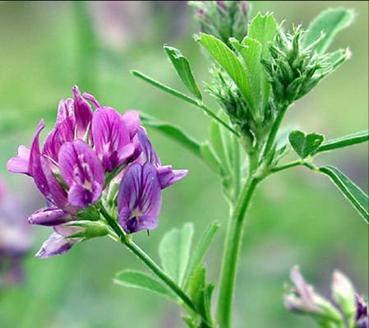
jeteloviny
tolice vojtěška
Notes:
http://ucivo.webnode.cz/images/200003368-23f3224ed2-public/bobovit%C3%A9+tolice+vojt%C4%9B%C5%A1ka+Medicago+sativa.jpg

Slide 23
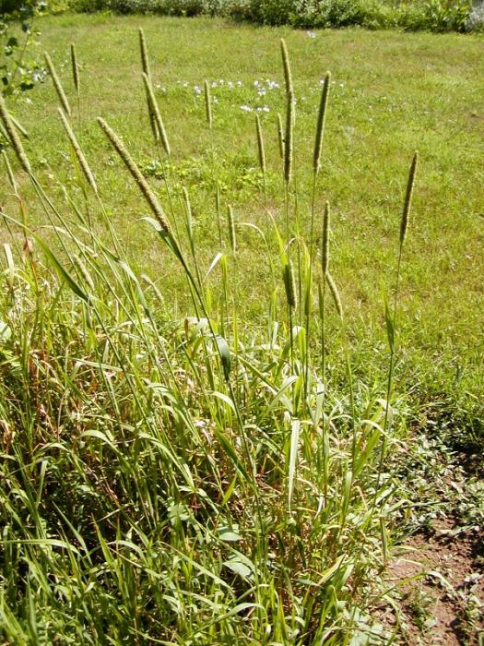
pícniny
bojínek luční
Notes:
http://www.biolib.cz/cz/taxonimage/id17686/?taxonid=42637

Slide 24
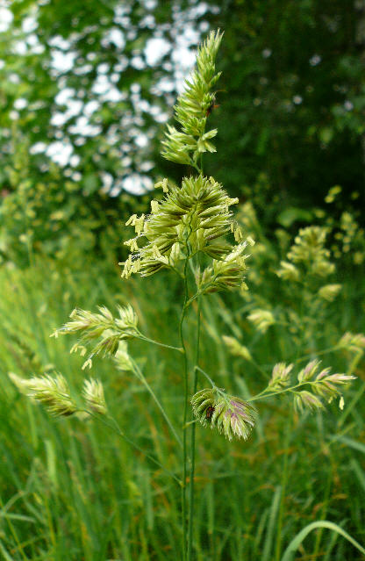
pícniny
srha říznačka
Notes:
http://www.biolib.cz/cz/taxonimage/id31421/?taxonid=42449

Slide 25
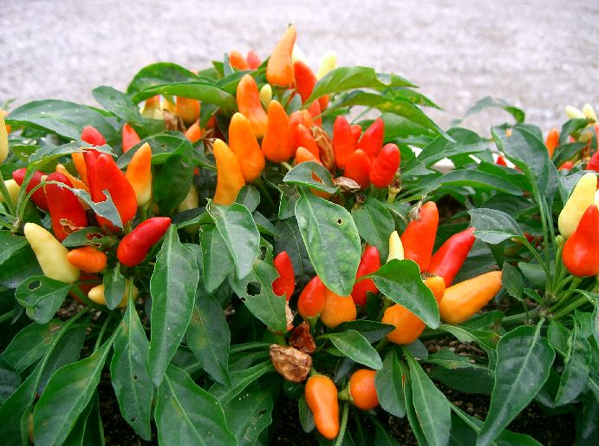
zelenina
paprika roční
Notes:
http://www.kvetyazahrada.sk/sites/default/files/databaza_rastlin/Capsicum_annuum.jpg

Slide 26
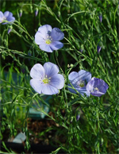
průmyslové plodiny
len setý
Notes:
http://www.virde.cz/bylinka/len-sety-13/

